Slide 1
БЮДЖЕТ ДЛЯ ГРАЖДАН
Бюджет Лоховского сельского поселения
на 2020 год

Slide 2
Уважаемые жители Лоховского сельского поселения!
Представляем вашему вниманию бюджет Лоховского сельского поселения на 2020 год в рамках проекта «Бюджет для граждан».
«Бюджет для граждан» предназначен, прежде всего, для жителей, не обладающих специальными знаниями в сфере бюджетного законодательства. Информация, представленная в данной презентации, знакомит жителей с основными характеристиками бюджета поселения. Надеемся, что представление бюджета и бюджетного процесса в понятной для жителей форме повысит уровень общественного участия граждан в бюджетном процессе Лоховского сельского поселения.

Slide 3
Основные показатели
Бюджет Лоховского сельского поселения принят Решением Думы Лоховского муниципального образования от 25.12.2019 г. № 103 « О бюджете Лоховского сельского поселения на 2020 год и плановый период 2021 и 2022 годов».
Основные характеристики бюджета на 2020 год:
Общий объем доходов бюджета муниципального образования Лоховское сельское поселение в сумме 19033,3 тыс. рублей, в том числе налоговые и неналоговые доходы в сумме 4673,0 тыс. рублей;
Общий объем расходов бюджета муниципального образования Лоховское сельское поселение в сумме 19196,8 тыс. рублей;
3) Дефицит местного бюджета в сумме 163,5 тыс. рублей или 3,5%, утвержденного общего годового объема доходов бюджета Лоховского сельского поселения без учета утвержденного объема безвозмездных поступлений.

Slide 4
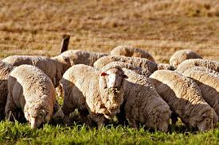
1. Налоговые доходы
Налоговые доходы бюджета Лоховского сельского поселения
состоят из следующих поступлений:
налог на доходы физических лиц
налоги на товары (работы, услуги), реализуемые на территории Российской Федерации (акцизы)
единый сельскохозяйственный налог
налоги на имущество (налог на имущество физических лиц, земельный налог)

Slide 5
Поступление налоговых доходов в местный бюджет на 2020 год
Наименование показателя | План, тыс. руб. | Удельный вес, %
Налоги на прибыль, доходы | 1850,0 | 40,36
- НДФЛ | 1850,0 | 40,36
Налоги на товары (работы, услуги) | 1197,8 | 26,13
- Доходы от уплаты акцизов на дизельное топливо | 548,9 | 11,98
- Доходы от уплаты акцизов на моторные масла | 2,8 | 0,06
- Доходы от уплаты акцизов на автомобильный бензин | 716,9 | 15,64
- Доходы от уплаты акцизов на прямогонный бензин | -70,8 | -1,54
Налоги на совокупный налог | 1,2 | 2,6
Единый сельскохозяйственный налог | 1,2 | 2,6
Налоги на имущество | 1534,5 | 33,48
- налог на имущество | 111,5 | 2,43
- земельный налог | 1423,0 | 31,05
ВСЕГО | 4583,5 | 100,0

Slide 6
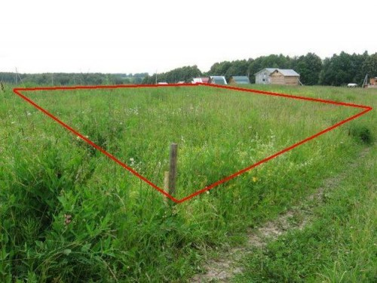
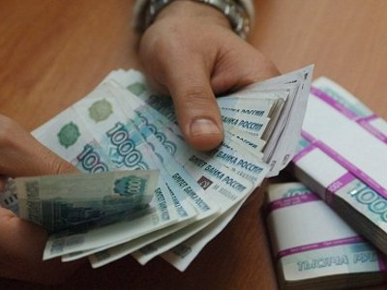
2. Неналоговые доходы
Неналоговые доходы бюджета Лоховского сельского поселения состоят из следующих поступлений:
доходы от использования имущества (арендная плата за пользование имуществом, земельных участков)
доходы от оказания платных услуг (работ) и компенсации затрат государства
штрафы, санкции, возмещение ущерба

Slide 7
Поступление неналоговых доходов на 2020 год
Наименование показателя | План, тыс. руб. | Удельный вес, %
Доходы от сдачи в аренду имущества | 43,2 | 48,3
Доходы от сдачи в аренду земли, находящиеся в собственности сельских поселений | 9,2 | 10,3
Доходы от оказания платных услуг (работ) и компенсации затрат государства | 36,5 | 40,8
Штрафы, санкции, возмещение ущерба | 0,6 | 0,6
ВСЕГО | 89,5 | 100

Slide 8
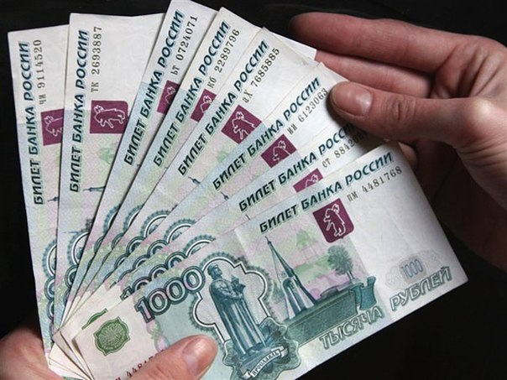
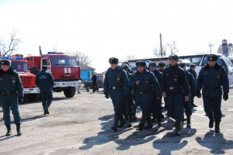
3. Безвозмездные поступления
Доходы бюджета Лоховского сельского поселения от безвозмездных поступлений состоят из следующих поступлений:
дотации на выравнивание бюджетной обеспеченности
субвенций (на осуществление первичного воинского учета, на выполнение передаваемых полномочий субъектов Российской Федерации)
субсидии (из бюджетов Иркутской области и Черемховского района)

Slide 9
Доходы от безвозмездных поступлений
Наименование показателя | План, тыс. руб. | Удельный вес, %
Дотации на выравнивание бюджетной обеспеченности | 7863,7 | 55,0
Субсидии | 6370,3 | 44,5
-на реализацию первоочередных мероприятий по модернизации объектов теплоснабжения и подготовке к отопительному сезону объектов коммунальной инфраструктуры, находящихся в муниципальной собственности | 1296,0 | 9,0
-на реализацию мероприятий перечня народных инициатив | 804,5 | 5,6
-на создание мест (площадок) накопления твердых коммунальных отходов | 4269,8 | 29,7
Субвенции бюджетам муниципальных образований | 126,3 | 0,9
- на осуществление первичного воинского учета | 125,6 | 0,9
-на осуществление областного государственного полномочия по определению перечня должностных лиц органов местного самоуправления, уполномоченных составлять протоколы об административных правонарушениях, предусмотренных отдельными законами Иркутской области об административной ответственности | 0,7 | 0,005
ВСЕГО: | 14360,3 | 100

Slide 10
4. Расходы

Slide 11
Осуществление расходов по разделам и подразделам
РзПр | Наименование показателя | План, тыс. руб. | Удельный вес, %
1 | 2 | 3 | 4
0102 | Содержание главы поселения | 962,1 | 5,0
0104 | Расходы на администрацию поселения | 3855,4 | 20,1
0111 | Резервный фонд | 3,0 | 0,02
0113 | Другие общегосударственные вопросы | 6,0 | 0,03
0203 | Национальная оборона | 147,7 | 0,8
0203 | Национальная безопасность и правоохранительная деятельность | 35,0 | 0,2

Slide 12
Осуществление расходов по разделам и подразделам(продолжение)
РзПр | Наименование показателя | План | Удельный вес, %
1 | 2 | 3 | 4
0409 | Национальная экономика (дорожный фонд поселения) | 1197,8 | 6,2
0412 | Другие вопросы в области национальной экономики | 7,5 | 0,04
0502 | Коммунальное хозяйство | 2254,0 | 11,7
0503 | Благоустройство | 5385,8 | 28,1
0705 | Профессиональная подготовка, переподготовка и повышение квалификации | 10,0 | 0,05
0801 | Культура | 5071,4 | 26,4
1001 | Пенсионное обеспечение | 140,4 | 0,7
1403 | Межбюджетные трансферты | 120,8 | 0,6
Всего |  | 19196,8 | 100,0

Slide 13
Заключение
Бюджет муниципального образования Лоховского сельского поселения принят в соответствии с требованиями и нормами действующего бюджетного законодательства.

Slide 14
СПАСИБО
ЗА ВНИМАНИЕ!

